Slide 1



Компьютерная лингвистика 2
Методы выделения устойчивых словосочетаний и различных ассоциативных связей между лексемами
В презентации использованы материалы
Ch 5. Collocations //
Christopher D. Manning and Hinrich Schütze. 1999. Foundations of Statistical Natural Language Processing. MIT Press, Cambridge.
и результаты экспериментов, проводимых в рамках исследований компании AviComp (Эвентос)
(И. Кузнецов, Ю. Акинина, С. Толдова)

Slide 2
План
Понятие коллокации:
ориентация на значение
ориентация на статистику
Критерии
Параметры
Статистические подходы
Примеры применения мер ассоциативной связи в разных задачах

Slide 3
Ассоциативная связь между лексемами Коллокации
Коллокации: два основных подхода к определению:
1. Ориентация на значение
2. Ориентация на статистику

Slide 4
Ассоциативная связь между лексемами Коллокации. Ориентация на значение
(Не)композициональность
железный гвоздь, железная руда, железный крест
железная дорога, железная воля, железные нервы

Slide 5
Ассоциативная связь между лексемами Коллокации. Ориентация на значение
Фразеологические сращения (смысл выражения не восстанавливается по смыслу компонентов): и был таков, бить баклуши, собаку съел
фразеологические единства (значения мотивированы значениями компонентов): бабье лето, брать в свои руки, тянуть лямку
фразеологическими сочетаниями: беспробудное пьянство, насупить брови
В.В.Виноградов
NB: конструкции:
<А Pronoun.Dat по Х-у> -А мне по барабану

Slide 6
Ассоциативная связь между лексемами Коллокации. Ориентация на значение
А. Баранов, Д. Добровольский:
идиомы
коллокации
паремии (Овчинка выделки не стоит, голод не тетка)
грамматические фразеологизмы (во что бы то ни стало)
синтаксические фразеологизмы (X такой X)
и другие определения и классификации …

Slide 7
Ассоциативная связь между лексемами Коллокации. Ориентация на значение
Английская традиция:
Firth J. R. A synopsis of linguistic theory, 1930-1955. // J. R. Firth et al. Studies in Linguistic Analysis. — Special volume of the Philological Society. —Oxford: Blackwell. 1957. P. 1‑32.
Jackson H. Words and their Meaning. — London and New York: Longman, 1995.
Русская лексикография:
Виноградов В. В. Фразеология. Семасиология // Лексикология и лексикография. Избранные труды. — М.: Наука, 1977
Баранов А.Н., Добровольский Д.О. Аспекты теории фразеологии. М.: Знак, 2008. – 656 с. (Studia phililogica)
Шанский Н. М. Фразеология современного русского языка / Н. М. Шанский. — 3-е изд., испр. и доп. — М., 1985.

Slide 8
Ассоциативная связь между лексемами Коллокации. Ориентация на значение
“Collocations of a given word are statements of the habitual or customary places of that word.” (Firth 1957)
“recurrent combinations of words that co-occur more often than chance and that correspond to arbitrary word usages.” (Smadja 1993)

Slide 9
Ассоциативная связь между лексемами Коллокации. Ориентация на значение
«phraseological» или «significant-orriented»
1. Нельзя вывести значение целого из значения частей (значение не композиционально)
2. Нельзя (или сильно ограничено) подставить квази-синоним, когипоним и т.п. вместо одного из коллокантов.
«произвольны» - не могут быть переведены слово в слово, ср. to open the door vs. to break down/to force the door
kill your speed, speed hump vs. лежачий полицейский
3. Части имеют «фиксированную» позицию
не солоно хлебавши vs.*не хлебавши солоно

Slide 10
Ассоциативная связь между лексемами Коллокации. Ориентация на значение
4. Воспроизводимы: to make a decision
5. Зависят от области употребления – терминологические словосочетания: a dry suit, international best practice
6. когерентные (связанные) лексические кластеры: особые статистические характеристики - вероятность совместной встречаемости элементов коллокации значительно выше, чем вероятность их независимого употребления

Slide 11
Ассоциативная связь между лексемами Коллокации. Ориентация на значение
NB! При лингвистическом подходе пары вида:
месяц год, рубить дрова – не коллокации,

Slide 12
Ассоциативная связь между лексемами Коллокации. Ориентация на статистику
Два основных подхода к определению:
1. Ориентация на значение
2. Ориентация на статистику

Slide 13
Ассоциативная связь между лексемами Коллокации. Ориентация на статистику
«frequency-based » или «statistically-oriented» approach
Два слова встречаются в тексте рядом чаще, чем случайно
Наблюдаемая совместная частота в тексте, больше, чем ожидаемая
P(W₁W₂) >> P(W₁) P(W₂)

Slide 14
Ассоциативная связь между лексемами Коллокации. Ориентация на статистику
Из определения следует, что надо:
искать «попутчика» - кандидата на коллокат
определить, что значит – «чаще, чем случайно»
? Кто кандидат ?
? Как измерить «чаще, чем случайно»?

Slide 15
Ассоциативная связь между лексемами Коллокации. Ориентация на значение
NB! При лингвистическом подходе пары вида:
месяц год, рубить дрова – не коллокации,
но они устойчиво встречаются в одном контексте
удовлетворяют критерию 6. (вероятность совместной встречаемости значительно выше ожидаемой вероятности совместной встречаемости, если бы они были независимы)
их полезно выделять для некоторых задач NLP
для выделения коллокаций и др. типов ассоциативных связей применяют специальные меры ассоциативной связи

Slide 16
Ассоциативная связь между лексемами Коллокации. Ориентация на статистику
Меры ассоциатинвой связи (association measures)
Ассоциативные связи (принадлежность одному семантическому полю):
врач – больной – сестра
банк – деньги – кредит - ограбление
река – плавать – лодка
«Тезаурусные» виды семантической связи (синонимы, антонимы, гиперонимы и .т.п.)
Устойчивые словосочетания (коллокации, collocations):
strong tea ср.*powerful tea, a stiff breath ср. ??a sriff wind, но a strong breath – a strong wind
засучить рукава
проронить слово
день и ночь
друг с другом
разбить сердце ср. *сломать сердце

Slide 17
Ассоциативная связь между лексемами Коллокации. Ориентация на статистику
Конструкции:
плакать безутешным плачем -> плакать Х-ым плачем
А мне по барабану -> А мне по Х-у
Шаблоны для генерации текстов:
X зафиксировал рекордное снижение /повыщение Y
Сегодня днем ожидается пасмурная погода, -6..-8°, ветер слабый. Давление очень высокое. Геомагнитное поле спокойное. Вечером - небольшой снег. Ближайшей ночью пасмурная погода, небольшой снег, температура -6..-8°. Давление заметно выше нормы.
Генерация диалогов
- Вам дать телефон X
- Какой район/проспект/улица

Slide 18
Ассоциативная связь между лексемами Коллокации. Ориентация на статистику
NB. При статистическом подходе выделяются очень разные вещи:
Идиомы (бить баклуши, kill your speed, до белого каления, бить ключом, зайти в тупик)
Имена собственные (Шерлок Холмс, New York, Российская Федерация, НИУ ВШЭ)
Термины (естественный язык, линейная зависимость, фразеологическое сращение, железная дорога)
Фразовые глаголы, устойчивые паттерны с предлогами (look after, рассказать о, директор по, выйти из)
Лексические функции, сочетания с легкими глаголами (принимать решение, беспробудно пьяный, абсолютно безвредный)
«Типичный» аргументы предиката (рубить дрова, ловить рыбу)
Контекстно ассоциированные лексемы (месяц год, врач больной, часто актанты одного фрейма)
Конструкции (X – типичный представитель семейства У. Произрастает в районах У…)

Slide 19
Методы выделения коллокаций
1. Выделение кандидатов
Window-based (linear)
+ grammatical templates
Syntax-based
2. Ранжирование по весу
PMI
T-score
Log-likelihood
…
3. Дополнительные признаки
Ограничения на часть речи (морфологические характеристики)
Синтаксические ограничения

Slide 20
Методы выделения коллокаций
Компьютерная лексикография с использованием больших корпусов текстов:
Biber 1993
Brent 1993
Hindle &Rooth
Pustejovsky 1993
Smadja
Sinclair – COBUILD – словарь, основанный на большом корпусе
A.Kilgariff
Church&Hanks

Slide 21
Параметры кандидата. Окно
Дано: корпус текстов
Задача: выделить коллокации (ассоциированные лексемы)
w1 w2 … wn…
Этап 1. Генерация кандидатов в колокационные пары
Этап 2. Применение некоторой меры ассоциативной связи (коллокационной меры (веса, статистики)) к конкретной коллокационной паре
Этап 3. ранжирование пар

Slide 22
Параметры кандидата. Окно
Как генерировать пары:
можно просто брать биграммы, но лексические функции, конструкции и т.п. могут быть разрывны; нас могут интересовать специфические коллокации: только ‘глагол+прямое дополнение’ или ‘оценочное прилагательное + существительное’
Фиксируем некоторую лемму корпуса:
w_{i} – «ключевое» слово (слово, для которого мы в данный момент генерируем коллокационные пары;
w_{j} - кандидат в коллокаты

Slide 23
Параметры кандидата. Окно
Сочетание словоформ или лексем?
сочетание лексем – коллокация
(бросить [испепеляющий] взгляд)
сочетание словоформ – коллигация
(на пару часов, в ходе… , по причине…)

Slide 24
Параметры кандидата. Окно
Могут быть знаки препинания
внутри коллокации?
Но
Решение, которое принято на высшем уровне

Slide 25
Параметры кандидата. Окно
Слова стоят сразу друг за другом или возможно расстояние?
окно – в пределах скольких слов ищем коллокат
расстояние между словами - d

Slide 26
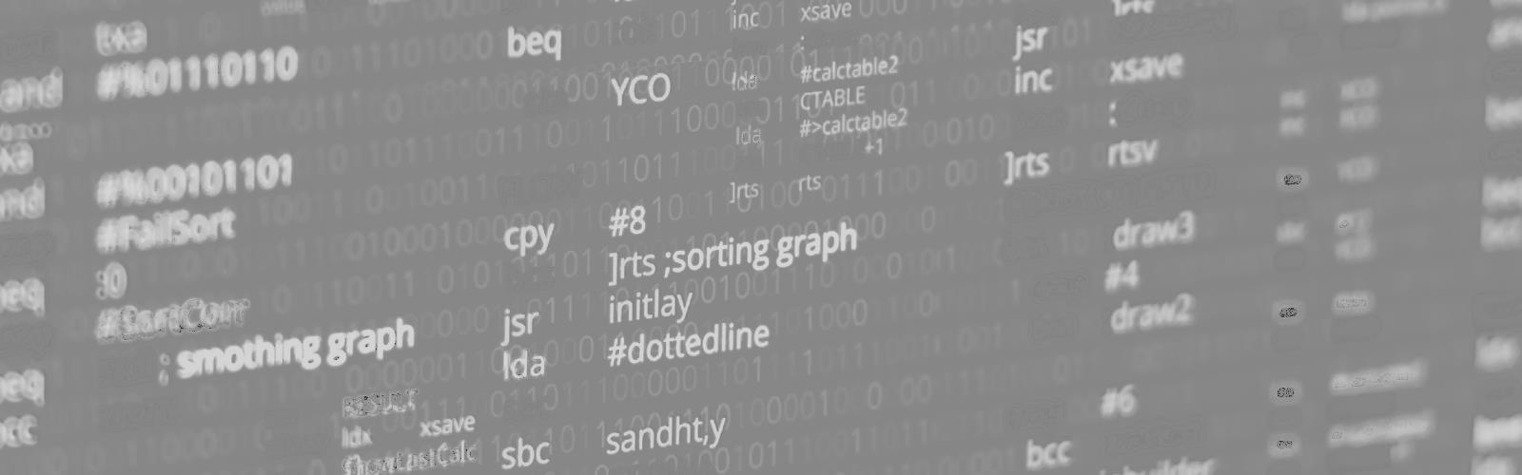

Параметры кандидата. Окно
Пример:
принимать лекарство
принимать горькое лекарство
принимать назначенное доктором лекарство

Slide 27


Параметры кандидата. Окно
Методологические вопросы
Пример:
принимать лекарство d=1
принимать горькое лекарство d=2
принимать назначенное доктором лекарство d=3
лекарство, которые ты принимаешь d= -3

Slide 28
Параметры кандидата. Окно
Пример:
d = 6 (+/-3)
принимать лекарство
принимать горькое лекарство
принимать назначенное доктором лекарство
лекарство, которые ты принимаешь

Slide 29
Параметры кандидата. Окно
Пример:
d = 6 (+/-3)
принимать лекарство - 4
принимать горькое - 1
принимать назначенное - 1
принимать доктором - 1
принимать которое - 1
принимать ты - 1

Slide 30
Параметры кандидата. Окно
Разные границы параметра (window size parameter) - разные типы отношений между словами:
+1, -1:
фразеологизмы, составные лексические единицы (ср. бить баклуши, засучить рукава, железная дорога, НИУ ВШЭ);
+X (фиксированное расстояние, обычно не больше 3)
фразеологизмы типа bread and butter;
до +5, -5 - устойчивые конструкции:
глагол+прямое дополнение (оказывать ...сопротивление, бросать ... взгляды и т.п.) или предлог+сущ (ср. на ... лугах vs. в ... полях)
+предложение, -предложение (вплоть до абзаца):
лексемы, относящиеся к одному семантическому полю
Врач – больница - медсестра

Slide 31
Параметры кандидата. Окно
Какое расстояние рассматривать?
Коллокаты обычно находятся на ограниченном расстоянии друг от друга
NB в информационном поиске часто рассматривают все термы из документа

Slide 32
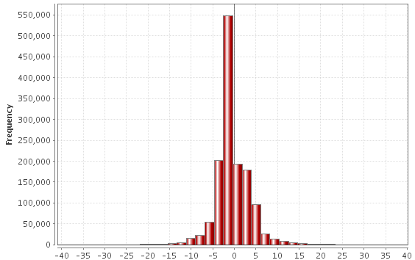
Параметры кандидата. Окно
Размер окна = [-5;5]

Slide 33
Параметры кандидата. Окно.
Как считать пары
Таблица сопряженности
 | B | ¬B | маргинальные суммы
A | O₁₁ | O₁₂ | N_{1S}
A | O₂₁ | O₂₂ | N_{2S}
маргинальные суммы | N_{S1} | N_{S2} | N

Slide 34
Параметры кандидата. Окно
n-gram | Count
John | 2
ran | 2
home | 1
(John,ran) | 2
(ran,home) | 1
(John,ran,home) | 1
John ran
John ran home
(+ran,+home)=1,
(+ran,-home)=0,
(-ran,+home)=0,
(-ran,-home)=2.
https://lingpipe-blog.com/2008/05/28/collocations-chi-squared-independence-and-n-gram-count-boundary-conditions/

Slide 35
Параметры кандидата. Окно
Как считать пары
(+ran,+home)=1,
(+ran,-home)=0,
(-ran,+home)=0,
(-ran,-home)=2.
-> первый элемент биграмы учитывается меньшее количество раз, чем последний
-> искажения в подсчетах
https://lingpipe-blog.com/2008/05/28/collocations-chi-squared-independence-and-n-gram-count-boundary-conditions/

Slide 36
Параметры кандидата. Окно
Как считать пары
-gram | Count
BOS | 2
EOS | 2
(BOS,John) | 2
(ran,EOS) | 1
(home,EOS) | 1
count(+ran,+home) = 1
count(+ran,-home) = count(+ran) - count(+ran,+home) = 1
count(-ran,+home) = count(home) - count(+ran,+home) = 0
count(-ran,-home) = totalCount-count(+ran,+home) –
count(-ran,+home) - count(+ran,-home) = 9-0-1-1 = 7
https://lingpipe-blog.com/2008/05/28/collocations-chi-squared-independence-and-n-gram-count-boundary-conditions/

Slide 37
Параметры кандидата. Окно
Практическое задание
найдите коллокации со словом «решение»:
(а) окно справа и слева;
(б) без частеречного фильтра / с частеречным фильтром (NB морфологические теги – стандарт Multext)
http://corpus.leeds.ac.uk/ruscorpora.html

Slide 38
Параметры кандидата. Окно
РЕЗЮМЕ:
единицы счета (леммы, словоформы)
окно (d), симметричное vs. с одной стороны
учитывать ли знаки препинания
фильтры (части речи, синтаксические отношения)

Slide 39
Методы выделения коллокаций
Частоты биграмм + частеречный фильтр
Метод 1.
Частота + частеречные фильтры

Slide 40
Методы выделения коллокаций
Частоты биграмм + частеречный фильтр
(Christopher Manning & Hinrich Schütze 1999, Глава Collocations)
Корпус: New Yourk Times за 4 месяца (август – ноябрь 1990 г.) – 115 MB, 14 млн слов
Предположение 1: последовательности из двух слов, встречающиеся вместе наиболее часто
Наиболее частотные биграммы:
№ | Частота совместной встречаемости (С(w¹, w²)) | w¹ | w²
1 | 80871 | of | The
2 | 58841 | in | the
7 | 16121 | that | the
9 | 15494 | to | be
15 | 11428 | New | York
16 | 10007 | he | said
19 | 8753 | has | been

Slide 41
Методы выделения коллокаций
Частоты биграмм + частеречный фильтр
(Christopher Manning & Hinrich Schütze 1999, Глава Collocations)
Корпус: New Yourk Times за 4 месяца (август – ноябрь 1990 г.) – 115 MB, 14 млн слов
Предположение 1: последовательности из двух слов, встречающиеся вместе наиболее часто
Как исправить?
Нужны частеречные шаблоны – фильтры для выделения коллокаций
Наиболее частотные биграммы:
Частеречные шаблоны (tag pattern) | Пример
A N | linear function
N N | regression coefficients
A N N | cumulative distribution function
N A N | mean squared error
N P N | degrees of freedom

Slide 42
Методы выделения коллокаций
Частоты биграмм + частеречный фильтр
Результаты применения фильтров (Manning Schütze)
 | С(w¹, w²) | w¹ | w² | tag pattern
1. | 11481 | New | York | A N
2. | 7261 | United | States | A N
4. | 2699 | last | week | A N
5. | 2514 | vice | president | A N
8. | 2196 | president | Bush | N N
10 | 1942 | Saddam | Hussein | N N
15. | 1328 | oil | prices | N N
16. | 1210 | next | year | A N
18. | 1073 | real | estate | A N

Slide 43
Методы выделения коллокаций
Частоты биграмм + частеречный фильтр
шаблон | пример
Прил. + Сущ. | стволовая клетка
Прич. + Сущ. | трансформированное вещество
Сущ. + Сущ. | длина волны
Табл. 2. Лексико-грамматические шаблоны

Slide 44
Методы выделения коллокаций
Частоты биграмм + частеречный фильтр
Табл. 4. Самые частотные биграмы с учетом частеречных фильтров
bigram | Freq(x,y) | c(x) | c(y)
ОКРУЖАТЬ+ОКРУЖАЮЩИЙ#СРЕДА | 1292 | 1452 | 2477
РОССИЙСКИЙ#ФЕДЕРАЦИЯ | 803 | 1965 | 848
НАСТОЯЩЕЕ+НАСТОЯЩИЙ#ВРЕМЯ | 776 | 1027 | 2284
ТОТ+ТОМ+ТОМА#ЧИСЛО | 752 | 1933 | 1430
ЧРЕЗВЫЧАЙНЫЙ#СИТУАЦИЯ | 682 | 708 | 1230
СТВОЛОВОЙ+СТВОЛОВЫЙ#КЛЕТКА | 665 | 697 | 2254
ИСТОЧНИК#ЭНЕРГИЯ | 548 | 1827 | 3491
КЛЕТОЧНЫЙ#ТЕХНОЛОГИЯ | 395 | 816 | 7068
ВОЗОБНОВЛЯТЬ#ИСТОЧНИК | 358 | 661 | 1827
СИСТЕМА#УПРАВЛЕНИЕ | 346 | 7249 | 1801
Эксперимент И.О.Кузнецова. Автоматическое извлечение двусловных терминов по тематике "Нанотехнологии и медицина" на основе корпусных данных

Slide 45
Методы выделения коллокаций
Метод 2.
Дисперсия позиции коллоката
относительно ключевого слова
(средняя позиция коллоката
+ среднеквадратичное отклонение)

Slide 46
Дисперсия позиции коллоката
knock the door (*hit the door, *beat the door)
example | position
She knocked on his door
a men knocked on the metal front door
they knocked at the door
100 women knocked on Donaldson’s door
door that she knocked on
1) См. окно до Х слов длиной,
2) См. расстояния между 2-мя словами
3) Если расстояние предсказуемо – претендент на устойчивое словосочетание
Ширина окна – 9 слов, центральное слово – knock

Slide 47
Дисперсия позиции коллоката
knock the door (*hit the door, *beat the door)
example | position
She knocked on his door
a men knocked on the metal front door
they knocked at the door
100 women knocked on Donaldson’s door
Ширина окна – 9 слов,
центральное слово – knock
3
5
3
5
NB Donaldson’s - 3 слова;
door, that she knocked on
-3
X_{средн}= (3+5+3+5)/4=4

Slide 48
Дисперсия позиции коллоката
Среднее квадратичное отклонение
n – сколько раз 2 слова встретились вместе в пределах окна,
d_{i} – ширина окна в i – ом примере

Slide 49
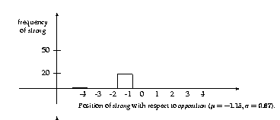
Дисперсия позиции коллоката
strong opposition
μ=-1,15; σ=0,67

Slide 50
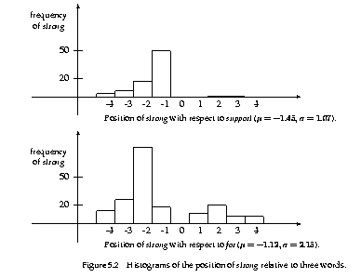
Дисперсия позиции коллоката
strong support
μ=-1,45; σ=1,07
strong for
μ=-1,12; σ=2,15

Slide 51
Дисперсия позиции коллоката
σ | μ | Сount | Word_1 | Word_2
0.43 | 0.97 | 11657 | New | York
0.48 | 1.83 | 24 | previous | games
0.15 | 2.98 | 46 | minus | points
0.49 | 3.87 | 131 | hundreds | dollars
4.03 | 0.44 | 36 | editorial | Atlanta
4.03 | 0.00 | 78 | ring | New
3.96 | 0.19 | 119 | point | hundredth
3.96 | 0.29 | 106 | subscribers | by
1.07 | 1.45 | 80 | strong | support
1.13 | 2.57 | 7 | powerful | organizations
1.01 | 2.00 | 112 | Richard | Nixon
1.05 | 0.00 | 10 | Garrison | said

Slide 52
Дисперсия позиции коллоката
отношение | слово Х | слово У | separation
 |  |  | среднее | дисперсия
устойчивые словосочетания fixed | bread drink | butter drive | 2.00 2.00 | 0.00 0.00
сложные понятия compound | computer United | scientist States | 1.12 0.98 | 0.10 0.14
semantic | man man | woman women | 1.46 -0.12 | 8.07 13.08
lexical | refrainig coming keeping | from from from | 1.11 0.83 2.14 | 0.20 2.89 5.53

Slide 53
Методы выделения коллокаций
Метод 3
T-score
(Критерий Стьюдента)

Slide 54

Методы выделения коллокаций
T-score (критерий Стьюдента)
Постановка задачи: текст- последовательность N биграмм (w_{i} w_{i+1}). Случайная величина
1 –встретилась последовательность <w_{i} w_{i+1}> - 0 – не встретилась
Нулевая гипотеза: две лексемы встречаются вместе в тексте случайно
Если 2 события (встретилось слово w₁ и встретилось слово w₂) независимы, то вероятность совместного события:
$$H_{0}:P(w_{1}w_{2})={P(w}_{1})×P(w_{2})$$
=>
Вероятность совместного события (встретились рядом слова w₁ и w₂) статистически незначимо отличается от произведения вероятности двух независимых событий (встретилось слово w₁ ) и (встретилось слово w₂)

Slide 55
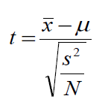

Методы выделения коллокаций
T-score (критерий Стьюдента)
Нулевая гипотеза: две лексемы встречаются вместе в тексте случайно
Если 2 события (встретилось слово w₁ и встретилось слово w₂) независимы, то вероятность совместного события:
$$H_{0}:P(w_{1}w_{2})={P(w}_{1})×P(w_{2})$$
Проверка гипотез: T-критерий (критерий Стьюдента)
где x является среднее значение выборки, s² дисперсия выборки, N -
размер выборки, и m - среднее распределение.

Slide 56
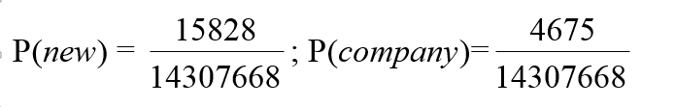
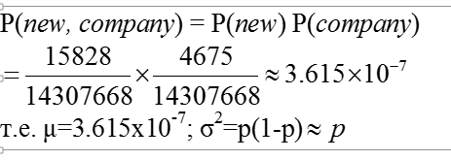

Методы выделения коллокаций
T-score (критерий Стьюдента)
Используя оценку максимального правдоподобия, мы можем вычислить вероятности new и companies следующим образом. В нашем корпусе, new встретилось 15828 раз, companies 4675 раз, и всего 14307668 токенов.
теоретическая частота:
$$H_{0}:P(w_{1}w_{2})={P(w}_{1})×P(w_{2})$$

Slide 57
Методы выделения коллокаций
T-score (критерий Стьюдента)
Постановка задачи: текст- последовательность N биграмм (w_{i} w_{i+1}). Случайная величина
1 –встретилась последовательность <w_{i} w_{i+1}> - 0 – не встретилась
Схема Бернули с p = 3.615 x 10⁻⁷ для new company
s² =p (1 - р) ≈ p
(выполняется, когда р для большинства биграмм мало)

Slide 58

Методы выделения коллокаций
T-score (критерий Стьюдента)
Реальная частота биграмы (наблюдаемое значение случайной величины):

Slide 59
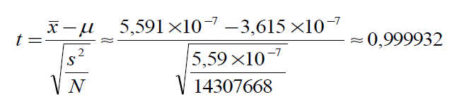
Методы выделения коллокаций
T-score (критерий Стьюдента)
t-score для new company

Slide 60
Методы выделения коллокаций
T-score (критерий Стьюдента)
t-score для 10 словосочетаний, встретившихся в корпусе 20 раз
NB – стоп-лист
t | C(w¹) | C(w²) | C(w¹w²) | w¹ | w²
4.4721 | 42 | 20 | 20 | Ayatollah | Ruhollah
4.4721 | 41 | 27 | 20 | Bette | Midler
4.4720 | 30 | 117 | 20 | Agatha | Christie
4.4720 | 77 | 59 | 20 | videocassette | recorder
4.4720 | 24 | 320 | 20 | unsalted | butter
2.3685 | 14907 | 9017 | 20 | first | made
2.2446 | 13484 | 10570 | 20 | over | many
1.3685 | 14734 | 13478 | 20 | into | them
1.2176 | 14093 | 14776 | 20 | like | people
0.8036 | 15019 | 15629 | 20 | time | last

Slide 61
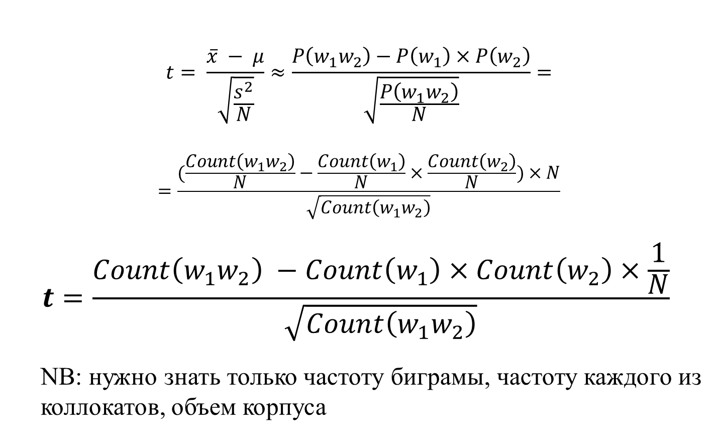
Методы выделения коллокаций
T-score (критерий Стьюдента)
$$t= \frac{\overline{x} − μ}{\sqrt{\frac{s^{2}}{N}}}≈\frac{P\left(w_{1}w_{2}\right)−P\left(w_{1}\right)×P\left(w_{2}\right)}{\sqrt{\frac{P\left(w_{1}w_{2}\right)}{N}}}=$$
$$=\frac{(\frac{Count\left(w_{1}w_{2}\right)}{N}−\frac{Count\left(w_{1}\right)}{N}×\frac{Count\left(w_{2}\right)}{N})×N}{\sqrt{Count\left(w_{1}w_{2}\right)}}$$
$$t=\frac{Count\left(w_{1}w_{2}\right) −Count\left(w_{1}\right)×Count\left(w_{2}\right)×\frac{1}{N}}{\sqrt{Count\left(w_{1}w_{2}\right)}}$$
NB: нужно знать только частоту биграмы, частоту каждого из коллокатов, объем корпуса

Slide 62
Методы выделения коллокаций
T-score при сравнении коллокаций
для двух синонимичных лексем
(вычисление степени различия)

Slide 63
Методы выделения коллокаций
T-score: мера различия
H₀ - нет никакого различия в употреблении 2-х лексем (т.е. μ=0)
ν₁ и ν₂ – синонимичные слова, сочетаемость которых мы хотим сравнить
c(ν₁w) – абсолютная частота совместной встречаемости синонима ν₁ и коллоката,
c(ν₂w) – абсолютная частота совместной встречаемости синонима ν₂ и коллоката
N – объем корпуса

Slide 64
Методы выделения коллокаций
T-score: мера различия
t | C(w) | C(strong w) | C(powerful w) | Word
3.1622 | 933 | 0 | 10 | computers
2.8284 | 2337 | 0 | 8 | computer
2.4494 | 289 | 0 | 6 | symbol
2.4494 | 588 | 0 | 6 | machines
2.2360 | 2266 | 0 | 5 | Germany
2.2360 | 3745 | 0 | 5 | nation
2.2360 | 395 | 0 | 5 | chip
2.1828 | 3418 | 4 | 13 | force
2.0000 | 1403 | 0 | 4 | friends
7.0710 | 3685 | 50 | 0 | support
6.3257 | 3616 | 58 | 7 | enough
4.6904 | 986 | 22 | 0 | safety
4.5825 | 3741 | 21 | 0 | sales
4.0249 | 1093 | 19 | 1 | opposition
3.9000 | 802 | 18 | 1 | showing
3.9000 | 1641 | 18 | 1 | sense
3.7416 | 2501 | 14 | 0 | defense

Slide 65
Методы выделения коллокаций
Хи-квадрат

Slide 66
Параметры кандидата. Окно
Таблица сопряженности (наблюдаемая частота, observed )
Нужно знать: (1) объем корпуса, (2) частоту биграмы; (3) частоту коллокатов;
 | C2 | ¬C2 | маргинальные суммы
C1 | O₁₁ = Count(C1C2) | O₁₂ = Count(C1)-Count(C1C2) | N_{1S} =Count(C1)
C1 | O₂₁ = Count (C2) –Count(C1C2) | Count = N-(Count(C2)+Count(C1)-Count(C1C2) | N_{2S} = N-Count(C1)
маргинальные суммы | N_{S1}= Count(C2) | N_{S2}= N – Count(C2) | N (всего)
O₁₁
O₁₂
O₁₁+ O₁₂
O₂₁
O₂₂
O₂₁+ O₂₂
O₁₁+ O₂₁
O₁₂+O₂₂

Slide 67
Методы выделения коллокаций
Матрица сопряженности. Критерий χ²
 | B | ¬B | маргинальные суммы
A |  |  | N_{1S} =Count(A)
A |  |  | N_{2S} = N-Count(A)
маргиналь-ные суммы | N_{S1}= Count(B) | N_{S2}= N – Count(B) | N (всего)
E₁₁= (O₁₁+ O₂₁)*
(O₁₁+ O₁₂)/N
E₁₂=(O₁₂+ O₂₂)*
(O₁₁+ O₁₂)
O₁₁+ O₁₂
E₂₁=(O₁₁+ O₂₁)*
(O₂₁+ O₂₂)/N
E₂₂=(O₁₂+ O₂₂)*
(O₂₁+ O₂₂)/N
O₂₁+ O₂₂
O₁₁+ O₂₁
O₁₂+O₂₂

Slide 68
Методы выделения коллокаций
Матрица сопряженности. Критерий χ²
w | = neww1 6 | ¬new
w2 = companies | 8 (new companies) | 4667 (e.g., old companies)
¬companies | 15820 (e.g., new machines) | 14287181 (e.g., old machines)

Slide 69
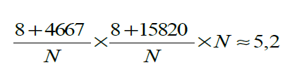
Методы выделения коллокаций
Матрица сопряженности. Критерий χ²
w | w1= new | ¬new
w2 = companies | ≈ 5.2
¬companies
E_{ij} = p(w1)*Count(w2) = ((O₁₁+ O₁₂) /N)* (O₁₁ +O₂₁)

Slide 70
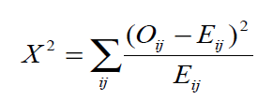
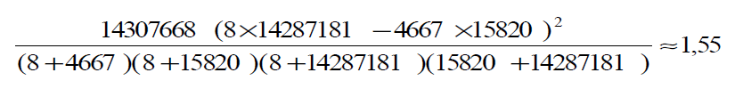
Методы выделения коллокаций
Матрица сопряженности. Критерий χ²
Критическое значение

Slide 71
χ² для установления соответствий между лексемами в двуязычном корпусе
 | cow | ¬cow
vache | 59 | 6
¬vache | 8 | 570934

Slide 72
Методы выделения коллокаций
Матрица сопряженности. Критерий χ²
χ² для установления соответствий между лексемами в двуязычном корпусе
 | cow | ¬cow
vice | 59 | 6
¬vache | 8 | 570934
 | chambre | ¬chambre | MI_2 | χ²
house | 31,950 | 12,004 | 4.1 | 553610
¬house | 4,793 | 848,330
 | communes | ¬communes
house | 4,974 | 38,980 | 4.2 | 88405
¬house | : 441 | 852,682

Slide 73
Методы выделения коллокаций
Матрица сопряженности. Критерий χ²
 | корпус 1 | корпус 2
Слово 1 | 60 | 9
Слово 2 | 500 | 76
Слово 3 | 124 | 20
χ² для сравнения двух корпусов

Slide 74
Методы выделения коллокаций
LogLikelihood

Slide 75
Likelihood Ratio
http://ucrel.lancs.ac.uk/llwizard.html

Slide 76
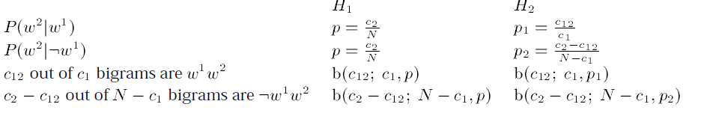
Likelihood Ratio
Биномиальное распределение: b(k,n,p) – k успехов из n испытаний с вероятностью успеха p
http://ucrel.lancs.ac.uk/llwizard.html

Slide 77
Likelihood Ratio

Slide 78
Likelihood Ratio

Slide 79


Likelihood Ratio
 | кандидат в коллокаты w_{m} | не в контексте кандидата в коллокаты w_{m}
Слово w_{i} | a | b | a+b
Не слово w_{i} | c-a | d-b | c+d-a-b
 | c | d | c+d
O – наблюдаемая частота, E – ожидаемая частота
N1 = c, and N2 = d.
E1 = c*(a+b) / (c+d) and E2 = d*(a+b) / (c+d)
Отсюда: log-likelihood G2 as follows: G2 = 2*((a*ln (a/E1)) + (b*ln (b/E2)))
http://ucrel.lancs.ac.uk/llwizard.html

Slide 80
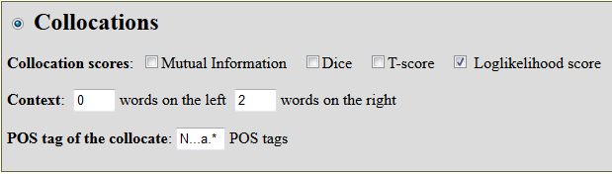
Пример
Likelihood Ratio
Collocation | Joint | Freq2 | LL score
бросать ~~ вызов | 249 | 6367 | 723.03
бросать ~~ взгляд | 340 | 52308 | 681.21
бросать ~~ трубка | 121 | 12327 | 266.58
бросать ~~ тень | 80 | 13556 | 155.85
бросать ~~ граната | 48 | 2690 | 120.05
бросать ~~ дрожь | 44 | 1973 | 114.98
[lemma=
"бросать"]

Slide 81
Методы выделения коллокаций
Поточечная взаимная информация
PMI

Slide 82
PMI – pointwise mutual information
PMI - поточечная взаимная информация
Мера ассоциативной связи:
I(X,Y)=log₂(P(X,Y)/P(X)P(Y))
I>> 0 – collocation
I=0
I<<0 – дополнительная дистрибуция
dentists, nurses, treating, treat, hospitals

Slide 83
PMI – pointwise mutual information
Информационная энтропия - неопределённость появления какого-либо символа первичного алфавита.
При отсутствии информационных потерь численно равна количеству информации на символ передаваемого сообщения.
Например, в последовательности букв, составляющих какое-либо предложение на русском языке, разные буквы появляются с разной частотой, поэтому неопределённость появления для некоторых букв меньше, чем для других.

Slide 84
:
PMI – pointwise mutual information
Имеется алфавит А, из букв которого составляется сообщение
Количество возможных вариантов разных сообщений:
где N — возможное количество различных сообщений, шт; m — количество букв в алфавите, шт; n — количество букв в сообщении, шт.
формула Хартли

Slide 85

PMI – pointwise mutual information
Взаимная информация — статистическая функция двух случайных величин, описывающая количество информации, содержащееся в одной случайной величине относительно другой
Взаимная информация определяется через энтропию и условную энтропию двух случайных величин как

Slide 86
PMI – pointwise mutual information
PMI - поточечная взаимная информация
Мера ассоциативной связи:
I(X,Y)=log₂(P(X,Y)/P(X)P(Y))
I>> 0 – collocation
I=0
I<<0 – дополнительная дистрибуция
dentists, nurses, treating, treat, hospitals

Slide 87
PMI – pointwise mutual information
4.4721 | 42 | 20 | 20 | Ayatollah | Ruhollah
4.4721 | 41 | 27 | 20 | Bette | Midler
4.4720 | 30 | 117 | 20 | Agatha | Christie
4.4720 | 77 | 59 | 20 | videocassette | recorder
4.4720 | 24 | 320 | 20 | unsalted | butter
2.3714 | 14907 | 9017 | 20 | first | made
2.2446 | 13484 | 10570 | 20 | over | many
1.3685 | 14734 | 13478 | 20 | into | them
1.2176 | 14093 | 14776 | 20 | like | people
0.8036 | 15019 | 15629 | 20 | time | last

Slide 88
PMI – pointwise mutual information

Slide 89
Мера PMI (pointwise mutual information, поточечной взаимной информации)
!!! MI (PMI) слишком «переоценивает» коллокации с редкими словами
(в копрусах, где можно выставлять порог совместной встречаемости обычно выставляют для PMI выставляют порог 5 и более)
Collocation | Joint | Freq2 | MI score
крутить -верчу | 12 | 14 | 15.62
крутить баранка | 52 | 441 | 12.76
крутить педаль | 105 | 1256 | 12.26
крутить цигарка | 6 | 110 | 11.65
крутить скакалка | 4 | 79 | 11.54
крутить сальто | 7 | 144 | 11.48

Slide 90
Мера PMI (pointwise mutual information, поточечной взаимной информации)
T-score и LogLikelihood – переоценивают коллокации с очень частотными словами
Collocation | Joint | Freq2 | T score
кидать на | 85 | 2317171 | 6.76
кидать камень | 43 | 21401 | 6.53
кидать они | 56 | 785868 | 6.45
кидать граната | 25 | 2690 | 4.99
кидать он | 50 | 1554719 | 4.92
кидать она | 34 | 739238 | 4.59
кидать взгляд | 20 | 52308 | 4.36
кидать ! | 33 | 926905 | 4.16
Collocation | Joint | Freq2 | MI score
кидать дротик | 4 | 302 | 10.40
кидать мячик | 10 | 797 | 10.32
кидать жребий | 8 | 654 | 10.29
кидать монетка | 8 | 821 | 9.96
кидать граната | 25 | 2690 | 9.89
кидать камешек | 8 | 986 | 9.69

Slide 91
Результаты для глагола «говорить» (левый контекст) (модель Adv+V), отсортированных по мере MI
PMI – pointwise mutual information
Collocation | Joint | Freq1 | Rank MI | MI score (7,08- 2,14) | Rank LL | LL score (1064,06-2,96) | Rank T- score | T- score (22,79- 1,96)
честно говорить | 527 | 2339 | 1 | 7,08 | 1 | 1064,06 | 101 | 1,96
постоянно говорить | 62 | 4158 | 2 | 7,04 | 14 | 40,59 | 85 | 2,26
условно говорить | 90 | 585 | 3 | 6,53 | 8 | 162,73 | 91 | 2,11
обиженно говорить | 5 | 208 | 4 | 6,46 | 77 | 4,37 | 16 | 6,52
грубо говорить | 130 | 988 | 5 | 6,30 | 6 | 224,23 | 93 | 2,10
умело говорить | 23 | 2034 | 6 | 6,20 | 33 | 12,26 | 70 | 2,40
откровенно говорить | 139 | 1203 | 7 | 6,12 | 5 | 230,24 | 94 | 2,09
собственно говорить | 333 | 3114 | 8 | 6,00 | 2 | 538,32 | 99 | 1,97

Slide 92
Методы выделения коллокаций
Жаккар и Дайс

Slide 93

Жаккар и Дайс
Дайс:
A ∩ B – сколько раз в корпусе слова встречаются вместе
|A| + |B| - сумма частоты первого и второго слова
Жаккар:
|A ∩ B| / |A ∪ B|

Slide 94
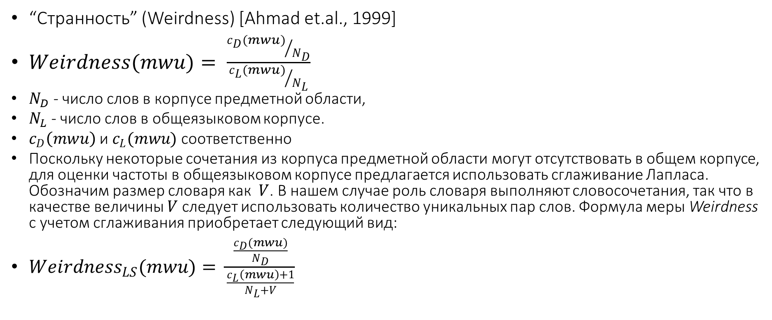
Сравнение двух корпусов Выявление специфической для корпуса лексики
«Странность» (мера специфичности)

Slide 95
Сравнение двух корпусов Выявление специфической для корпуса лексики
bigram | Weirdness
КЛЕТОЧНЫЙ#ТЕХНОЛОГИЯ | 56300.95909
СИЛОВОЙ#ЭЛЕКТРОНИКА | 30787.35991
ЭНЕРГОСБЕРЕГАЮЩИЙ#ЛАМПА | 27936.67844
СТВОЛОВОЙ+СТВОЛОВЫЙ#КЛЕТКА | 18957.0318
БИОГАЗОВЫЙ#УСТАНОВКА | 14966.07773
ИНДУСТРИЯ#НАНОСИСТЕМА | 13540.737
ПУПОВИННЫЙ#КРОВЬ | 13113.13478
БИОМЕДИЦИНСКИЙ#ТЕХНОЛОГИЯ | 11830.32811
ГЕОТЕРМАЛЬНЫЙ#ЭНЕРГИЯ | 11687.79404
ВОЗОБНОВЛЯТЬ#ЭНЕРГЕТИК+ЭНЕРГЕТИКА | 10547.52145
КОГНИТИВНАЯ+КОГНИТИВНЫЙ#ТЕХНОЛОГИЯ | 9834.851082
МИКРОСИСТЕМНЫЙ#ТЕХНИК+ТЕХНИКА | 9407.248861
ЛИКВИДАЦИЯ#ЧС | 8837.112566
РАЗВИТИЕ#НАНОТЕХНОЛОГИЯ | 8266.976272
КОМПОНЕНТНЫЙ#БАЗ+БАЗА | 8160.075717
ШИРОКОПОЛОСНЫЙ#ДОСТУП+ДОСТУПА | 8124.442198

Slide 96
Методы выделения коллокаций
Синтаксический vs. морфологический фильтр
История про синтаксис

Slide 97
Кто кандидат?
Методы выделения коллокаций
Синтаксический vs. морфологический фильтр
Добавим синтаксический фильтр
Sketch engine
Kilgariff

Slide 98
Методы выделения коллокаций
Синтаксический vs. морфологический фильтр
Пусть нас интересуют типичные актанты глаголов
Возьмем глаголы, которые в корпусе (20млн словоупотреблений) встречаются не менее 200 раз.
Что лучше:
ранжировать именные группы, встречающиеся с данным глаголом, опираясь только на частеречный фильтр
или учитывать синтаксические связи именной группы с существительным
Akinina, Y.S., Kuznetsov, I.O. and Toldova, S.Y., 2013. The impact of syntactic structure on verb-noun collocation extraction. In Компьютерная лингвистика и интеллектуальные технологии: материалы международной конференции «Диалог (Vol. 29, pp. 2-17).

Slide 99
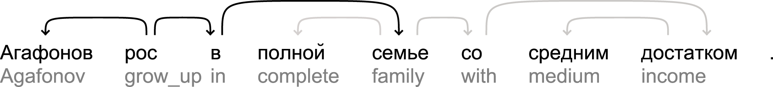
Методы выделения коллокаций
Синтаксический vs. морфологический фильтр
Пусть нас интересуют типичные актанты глаголов
(аргументы в разных падежах + аргументы , оформленные предложными группами)
Verb-Noun links:
Direct link
Prepositional link

Slide 100
Методы выделения коллокаций
Синтаксический vs. морфологический фильтр
Окно с частеречным фильтром
кандидаты в коллокаты для глагола расти - Агафонов, семья, достаток
Синтаксис:
Агафонов, семья

Slide 101
Методы выделения коллокаций
Синтаксический vs. морфологический фильтр
Результаты по PMI
Verb | Syntactic method | Context method
Снять (‘shoot’) | год, фильм | год, фильм
Понять (‘understand’) | человек | время, год, деньги, жизнь, момент, человек
Продлить (‘prolong’) | арест, год, контракт, срок, суд | арест, год, контракт, срок, суд
Приобрести (‘purchase’) | год, компания, миллион, популярность, характер | акция, год, доля, компания, миллион, опыт, популярность, характер

Slide 102

Методы выделения коллокаций
Синтаксический vs. морфологический фильтр
Оценка методов: пересечение списков

Slide 103
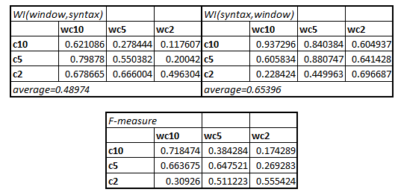
Методы выделения коллокаций
Синтаксический vs. морфологический фильтр
C – syntax threshold; Wc – window threshold (С10 – порог 10 раз пара встретилась в корпусе

Slide 104
Методы выделения коллокаций
Синтаксический vs. морфологический фильтр
WI(window,syntax) >> WI(syntax,window)
Threshold 10
Syntax-based collocationd lists are included in window-based lists in 60% of cases (247 verbs out of 418)
Maximal list intersection
Threshold 5 for syntax-based collocation candidates
Threshold 10 for window-based candidates

Slide 105
Методы выделения коллокаций
Синтаксический vs. морфологический фильтр
PMI tends to overrate low-frequency candidates
Frequency threshold variation: 2, 5, 10
сломать (‘break’)
Threshold 10: syntax, window: рука (‘arm’), нога (‘leg’)
Threshold 5: syntax, window: нога (‘leg’), нос (‘nose’), ребро (‘rib’), рука (‘arm’)
Threshold 2: syntax: нога (‘leg’), нос (‘nose’), ребро (‘rib’), результат (‘result’), рука (‘arm’), челюсть (‘jaw’)
Threshold 2: window: андрей (‘Andrej’), бедро (‘hip’), год (‘year’),
женщина (‘woman’), камера (‘camera’), лицо (‘face’), мальчик (‘boy’), матч (‘match’), нога (‘leg’), нос (‘nose’), падение (‘fall’),
палец (‘finger’), побои (‘beating’), раз(‘once’), ребро (‘rib’),
результат (‘result’), рука (‘arm’), челюсть (‘jaw’), шея (‘neck’)

Slide 106
Методы выделения коллокаций
Синтаксический vs. морфологический фильтр
Ошибки
Corpus skewness
возглавить (‘be head of’) threshold=10
syntax: год (‘year’), рейтинг (‘rating’), совет (‘council’), список (‘list’)
window: александр (‘Alexander’), владимир (‘Vladimir’), год (‘year’), группа (‘group’), дмитрий (‘Dmitry’), комитет (‘committee’), медведев (‘Medvedev’), отделение (‘department’), партия (‘party’), правительство (‘government’), президент (‘president’), путин (‘Putin’), рейтинг (‘rating’), руководитель (‘leader’), сергей (‘Sergej’), совет (‘council’), список (‘list’), управление (‘board’), человек (‘man’)

Slide 107
Методы выделения коллокаций
Синтаксический vs. морфологический фильтр
Ошибки
Preposition-like constructions with noun
следить (‘follow’) threshold=5
syntax: ход (‘progress’)
window: ход (‘progress’), голосование (‘voting’)

Slide 108
Методы выделения коллокаций
Синтаксический vs. морфологический фильтр
Ошибки
Capturing the dependent of a valid collocate
отклонить (‘decline’):
syntax: жалоба (‘complaint’), иск (‘suit’), предложение (‘proposition’), суд (‘court’)
window: жалоба (‘complaint’), иск (‘suit’), москва (‘Moscow’), предложение (‘proposition’), суд (‘court’)

Slide 109
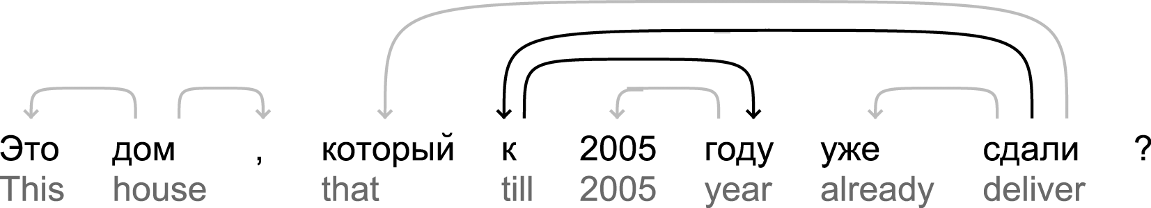
Методы выделения коллокаций
Синтаксический vs. морфологический фильтр
Ошибки
Frequent uninformative noise
сдать (‘pass’) c5wc5
syntax: экзамен (‘exam’)
window: год (‘year’), экзамен (‘exam’)

Slide 110
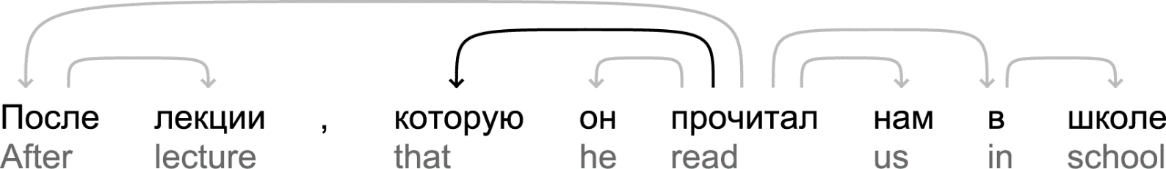
Методы выделения коллокаций
Синтаксический vs. морфологический фильтр
Почему синтаксис «проигрывает»
Relative clauses
прочитать (‘read’) c10wc10
syntax: интернет (‘Internet’), книга (‘book’)
window: интернет (‘Internet’), книга (‘book’), лекция (‘lecture’)

Slide 111
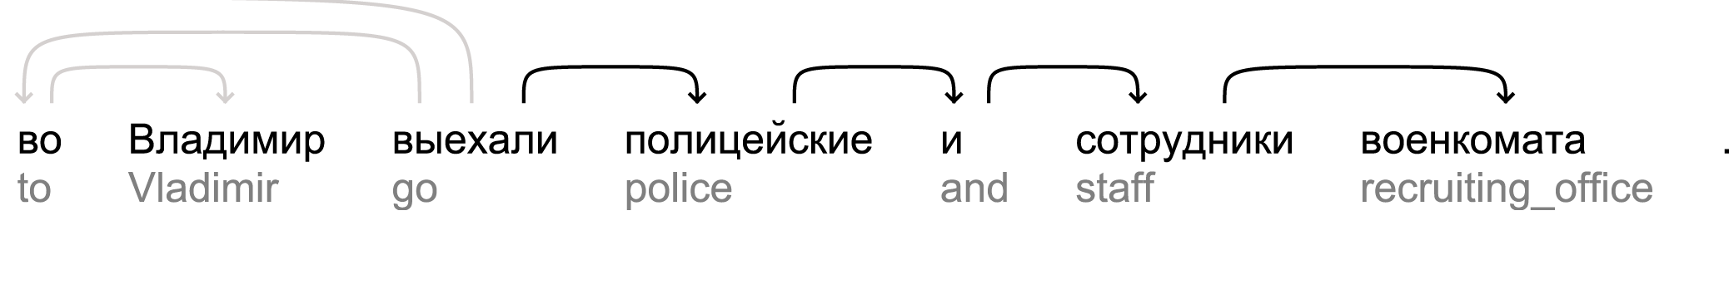
Методы выделения коллокаций
Синтаксический vs. морфологический фильтр
Почему синтаксис “проигрывает”
Argument coordination
выехать (‘drive off’) threshold=5
syntax: автомобиль (‘car’), группа (‘group’), место (‘place’), полоса (‘lane’), раз (‘once’)
window: автомобиль (‘car’), глава (‘’head), год (‘year’), группа (‘group’), движение (‘traffic’)… сотрудник (‘official’), управление (‘board’), человек (‘man’)

Slide 112
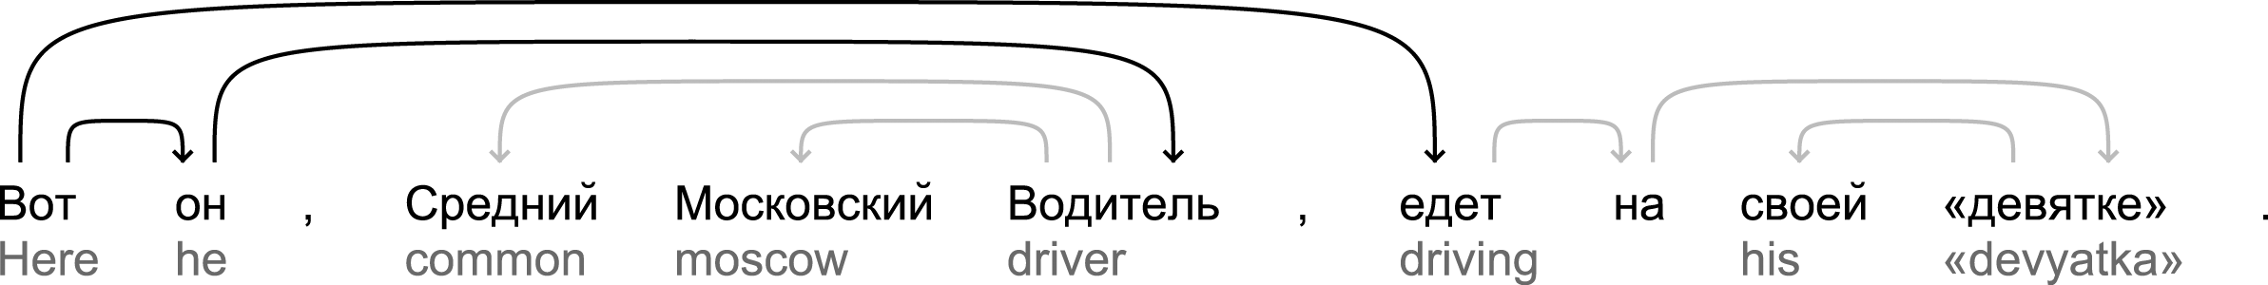
Методы выделения коллокаций
Синтаксический vs. морфологический фильтр
Почему синтаксис “проигрывает”
Argument pronominalization
ехать (‘go, travel’)c5wc5
syntax: вагон (‘carriage’), машина (‘car’)
window: автобус (‘bus’), вагон (‘carriage’), водитель (‘driver’), год (‘year’), машина (‘car’), минута (‘minute’), человек (‘man’)

Slide 113
Методы выделения коллокаций
Синтаксический vs. морфологический фильтр
Window-based approach:
sufficient for capturing basic semantic verb-noun relations given a large dataset
Syntax-based approach:
incompleteness due to indirect relations
Clause border
Anaphora
Complex NPs

Slide 114
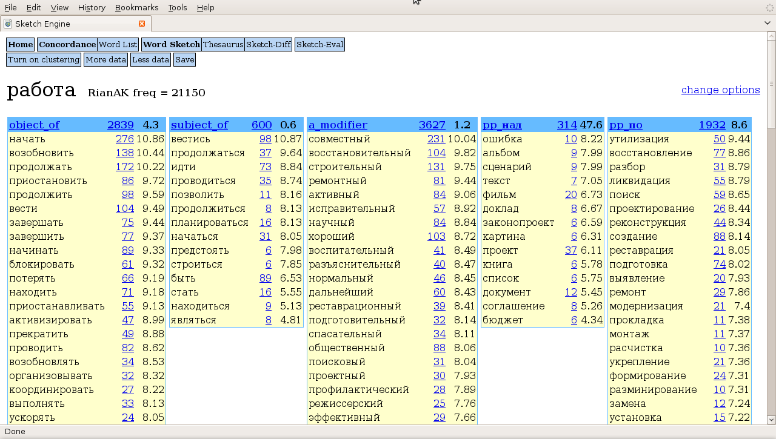
Лексико-синтаксические шаблоны Sketch Engine
Методы выделения коллокаций
Синтаксический vs. морфологический фильтр
https://the.sketchengine.co.uk/open/

Slide 115
Лексико-синтаксические шаблоны Sketch Engine
Методы выделения коллокаций
Синтаксический vs. морфологический фильтр
https://www.sketchengine.co.uk/statistics-used-in-sketch-engine/

Slide 116
Обобщения Вопрос 1. Другие задачи?
Меры ассоциативной связи
Другие задачи
Есть много-много мер ассоциативной связи
можно ли переформулировать модель так, чтобы применять эти меры для других задач?

Slide 117
Обобщения Вопрос 1. Другие задачи?
Меры ассоциативной связи
Другие задачи
специфические типы коллокаций: модели управления, именованные сущности …
позитивная vs. негативная тональность
признаки в knowledge extraction (расширение исходного множества)

Slide 118
Меры ассоциативной связи
Другие задачи
Word | POS | t | diff-score | POSIT | NEG | Freq
СУД | Noun |  | 1872,4 | 302 | 3321 | 3623
УГОЛОВНЫЙ | Adjective |  | 580,514 | 57 | 993 | 1050
АДВОКАТ | Noun |  | 561,287 | 61 | 966 | 1027
ОБВИНЕНИЕ | Noun |  | 514,772 | 28 | 858 | 886
ИСК | Noun |  | 512,291 | 63 | 889 | 952
ПРОКУРАТУРА | Noun |  | 494,305 | 35 | 832 | 867
ГЕНПРОКУРАТУРА | Noun |  | 437,246 | 17 | 722 | 739
НАРУШЕНИЕ | Noun |  | 427,943 | 68 | 758 | 826
СЛЕДСТВИЕ | Noun |  | 377,086 | 78 | 686 | 764
АРЕСТ | Noun |  | 347,936 | 21 | 582 | 603
ПРЕТЕНЗИЯ | Noun |  | 330,57 | 76 | 609 | 685
ПРОВЕРКА | Noun |  | 319,407 | 50 | 565 | 615
ПРЕДЪЯВИТЬ | Verb |  | 290,877 | 44 | 513 | 557
СУДЕБНЫЙ | Adjective |  | 280,954 | 70 | 523 | 593
ОБВИНИТЬ | Verb |  | 271,651 | 32 | 470 | 502
Пример 1. Составление тонального словаря
T-score для различения «меркров» позитивной или негативной тональности
Негативные слова

Slide 119
Меры ассоциативной связи
Другие задачи
Пример 1. Составление тонального словаря
Пример 1. Составление тонального словаря
T-score для различения «меркров» позитивной или негативной тональности
Позитивные слова
АКЦИЯ | Noun |  | -2151,5 | 4884 | 1415 | 6299
РЫНОК | Noun |  | -1816,6 | 3700 | 771 | 4471
ПРОЕКТ | Noun |  | -1335,9 | 2817 | 663 | 3480
СДЕЛКА | Noun |  | -1010,3 | 2023 | 394 | 2417
РАЗВИТИЕ | Noun |  | -927,21 | 2013 | 518 | 2531
ПОКУПКА | Noun |  | -812,47 | 1535 | 225 | 1760
КРУПНЕЙШИЙ | Adjective |  | -719,44 | 1596 | 436 | 2032
БИЗНЕС | Noun |  | -665,48 | 1511 | 438 | 1949
РОСТ | Noun |  | -664,24 | 1352 | 281 | 1633

Slide 120
Меры ассоциативной связи
Другие задачи
Пример 2. Извлечение фреймов и их лексического наполнения
Freq1 | LL score | Collocation
4183 | 486,25 | накладывать | арест
4144 | 445,03 | налагать | арест
1049 | 263,98 | санкционировать | арест
12100 | 135,42 | подвергать | арест
37335 | 130,25 | производить | арест
19481 | 88,42 | избегать | арест
8611 | 82,22 | подлежать | арест
62881 | 54,99 | снимать | арест

Slide 121
Меры ассоциативной связи
Другие задачи
Пример 3. Нарративные схемы
Chambers N., Jurafsky D. Unsupervised learning of narrative event chains //Proceedings of ACL-08: HLT. – 2008. – С. 789-797
извлекли из текстов цепочки вида глагол - субъект и глагол – объект
собрали корферентные цепочкис помощью OpenNLP парсера
посчитали частоту пар глаголов, у которых кореферентные аргументы с учетом синтаксической роли кореферентных аргументов
зафиксировали вершину кореферентного аргумента
построили граф связей между глаголами на основе PMI
кластеризовали глаголы по PMI с учетом частоты вершин аргументов
построили функцию близости для глаголов, у которых совпали субъекты или объекты
для каждого кластера выделились ограничения на семантические типы аргументов (автоматически) (например, DO для push и S для fall -> people)

Slide 122
Меры ассоциативной связи
Другие задачи
Метод, основанный на кореферентных цепочках
Query: [lemma="авария"][]{0,5}[lemma="\.|\,"];
Colloc: left=0, right=5; Filter: V.*
Collocation | Joint | Freq2 | LL score
авария , ~~ погибнуть | 11 | 13240 | 17.3
авария , ~~ произойти | 13 | 33234 | 15.67
авария , ~~ случиться | 8 | 24991 | 8.87
авария , ~~ пострадать | 5 | 4748 | 8.45
авария . ~~ врезаться | 4 | 1680 | 8.38
авария , ~~ въехать | 4 | 1739 | 8.31
авария , ~~ быть | 51 | 1859663 | 5.29
авария , ~~ потерять | 5 | 21965 | 4.73
авария , ~~ привести | 5 | 34958 | 3.66
авария , ~~ происходить | 5 | 46922 | 3
Notes:
A few words concerning motivation of our research, discourse representation we are based on, present the resource, the details of our experiments

Slide 123
Меры ассоциативной связи
Другие задачи
Пример 3. Нарративные схемы – извлечение паттернов цепочек ситуаций - loglikelihood
болеть , ~~ отекать
болеть , ~~ ломить
болеть , ~~ мучать
болеть , ~~ раскалываться
болеть , ~~ ныть
болеть , ~~ болеть
болеть , ~~ тошнить
болеть , ~~ чесаться
болеть , ~~ кружиться
болеть , ~~ глотать
болеть , ~~ ныть | 8
болеть , ~~ болеть | 52
болеть , ~~ мерзнуть | 4
болеть . ~~ болеть | 38
болеть , ~~ кашлять | 4
болеть , ~~ пожаловаться | 5
болеть , ~~ лечиться | 4
болеть , ~~ ухаживать | 4
болеть , ~~ мучить | 5
болеть , ~~ умирать | 12

Slide 124
Меры ассоциативной связи
Другие задачи
Пример 3. PMI стандартная метрика для фильтрации «шумящих» признаков для обучения

Slide 125
Обобщения Вопрос 2. Какие параметры условий можно менять?
Меры ассоциативной связи
Другие задачи
пары лексем - пары грамматических характеристик - пары синтаксических конструкций - пары онтологических элементов – пара: класс-признак etc.

Slide 126
Обобщения Вопрос 2. Какие параметры условий можно менять?
Меры ассоциативной связи
Другие задачи
Фильтры с разными ограничениями: частями речи, окнами, др. признаками
При учете синтаксических связей нормализовать по количеству таких связей

Slide 127
Меры ассоциативной связи
Другие задачи

Slide 128
Меры ассоциативной связи
Другие задачи

Slide 129
Меры ассоциативной связи
Другие задачи

Slide 130
Ссылки
Manning C., Schutze H. Collocations // Manning C., Schutze H.Foundations of Statictical Natural Language Processing, 2002
И. О. Кузнецов. Автоматическое извлечение двусловных терминов по тематике "Нанотехнологии в медицине" на основе корпусных данных // Научно-техническая информация. - 2013. - № 5. - С. 25-33. : Ил.: 8 табл. - Библиогр.: с. 32-33 (6 назв. ) . - ISSN 0548-0027
Сравнения двух методов автоматического извлечения участников события из неструктурированных источников / Ю. С. Акинина, И. О. Кузнецов, С. Ю. Толдова // Научно-техническая информация. - 2013. - № 6. - С. 24-34. . - Библиогр.: с. 33-34 (29 назв. ) . - ISSN 0548-0027

